Slide 1

BÁO CÁO Cuối kì
Môn học: Mạng Xã hội
Giảng viên: Ths. Thái Bảo Trân
Lê Đức Vinh - 17521262
Ngô Anh Vũ - 17521272
Lê Như Toàn - 17521138

Slide 2
CÁC THÀNH PHẦN CHÍNH
I. GIỚI THIỆU
II. CÁC THÀNH PHẦN CHÍNH TRONG FRAMEWORK
III. THỰC NGHIỆM

Slide 3
GIỚI THIỆU
I

Slide 4
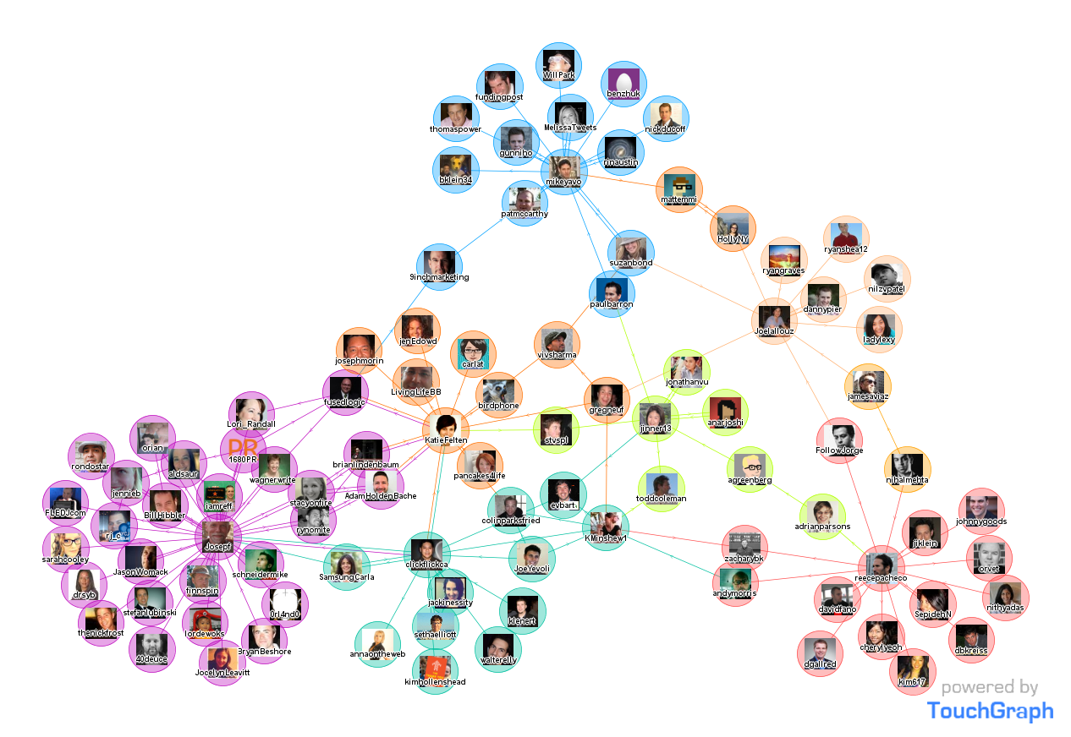

ĐẶT VẤN ĐỀ
Notes:
Giả sử về trường hợp tìm kiếm những người quen biết của 1 người…crush chẳng hạn :v (tìm cộng đồng của người đó), làm sao để tìm?
Giới thiệu paper

Slide 5
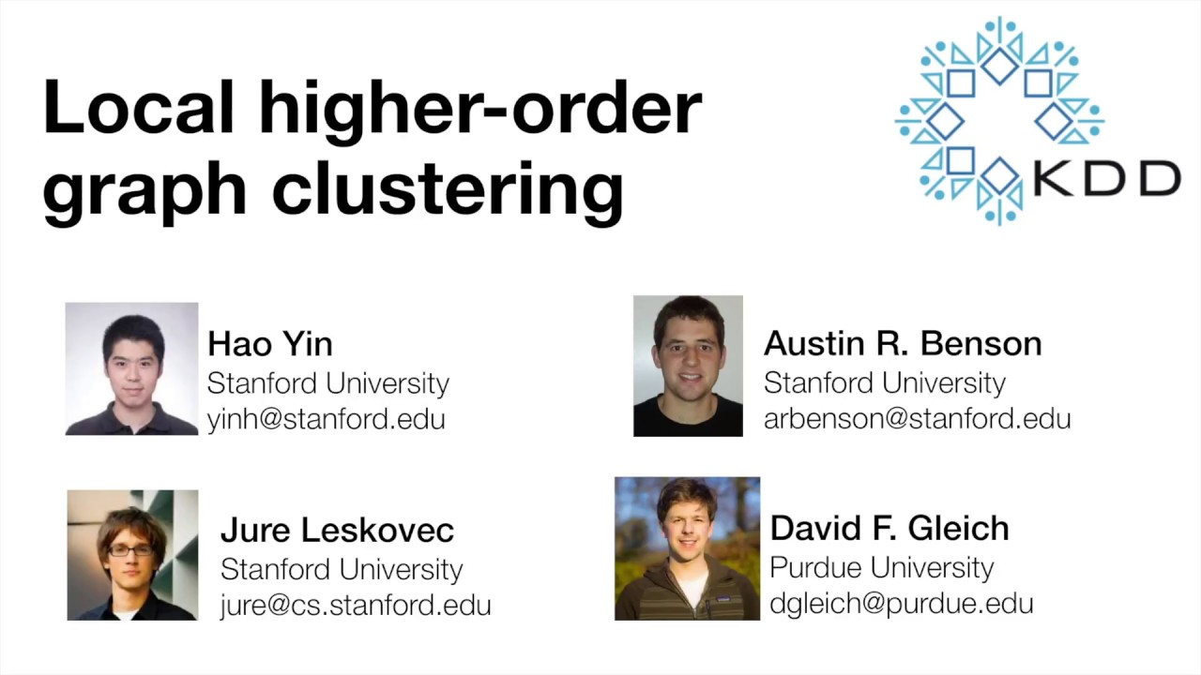
Giới thiệu
Notes:
Paper được viết bởi Hao Yin, Austin R. Benson, Jure Leskovec, David F. Gleich, được công bố năm 2017.
Paper trình bày về một phương pháp “phân cụm đồ thị cục bộ” để phát hiện cộng đồng với mức độ liên kết trong cộng đồng cao.

Slide 6
Mục đích: phát hiện cộng đồng tối ưu của node cho trước
Phương pháp sử dụng thuật toán MAPPR được phát triển dựa trên phương pháp APPR
Ưu điểm:
Tìm phân cụm của 1 node quan tâm so với tất cả các node của phương pháp global
Tốc độ tìm các seed node tốt nhanh
Thay đổi phù hợp với mục tiêu 1 cách nhanh chóng
Có thể áp dụng trên đồ thị có hướng
Notes:
MAPPR = Motif-based Approximate Personalized PageRank
Personalized Page Rank (PPR) cũng giống với phương pháp Page Rank tuy nhiên nó khác về bước nhảy trở lại trong một tập hợp các đỉnh xuất phát đã cho. Bước đi trong PPR thiên về tập hợp các đỉnh bắt đầu nhiều hơn so với bước đi ngẫu nhiên được thực hiện trong Page Rank

Slide 7

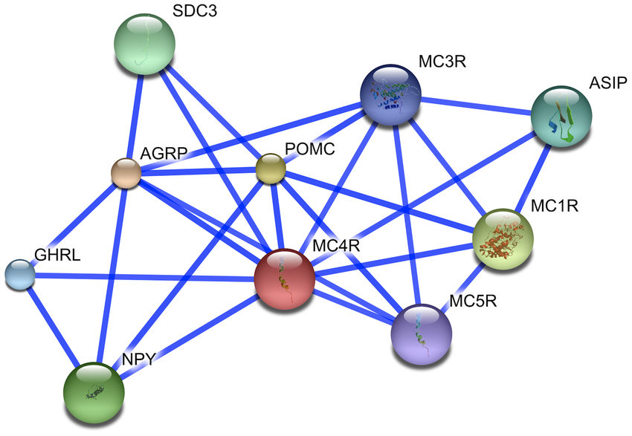
Ứng dụng:
ứng dụng trong xếp hạng và phát hiện cộng đồng trên web
mạng xã hội
mạng sinh-tin học (phân tích tương tác giữa các protein,… )
Notes:
Độ dẫn
là một độ đo thể hiện mức độ liên kết của một cụm đối với những Node bên ngoài cụm, độ dẫn tốt là độ dẫn có giá trị thấp.
Motif
là một đồ thị con được tìm thấy nhiều lần với tần suất cao, có các mô hình kết nối quan trọng.
Hình trên là hình tương tác giữa các protein

Slide 8
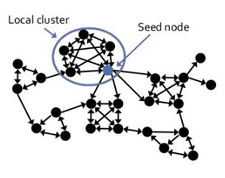
Thuật toán
Input
Một đồ thị mạng thực, node gốc, xác suất bước nhảy, hệ số sai lệch, motif
Output
Cụm chứa node gốc với độ dẫn motif nhỏ nhất

Slide 9
CÁC THÀNH PHẦN TRONG FRAMEWORK
II

Slide 10
Framework
B2:
Input: đồ thị mạng sau khi chuyển đổi, node gốc u, tham số bước nhảy, hệ số sai lệch
Output: vector p
B3:
Input: đồ thị mạng sau khi chuyển đổi, node gốc u, vector APPR
Output: cụm chứa node gốc có độ dẫn tối thiểu
B1:
Input: đồ thị mạng không có trọng số, motif M
Output: đồ thị vô hướng có trọng số
Notes:
BƯỚC 1:
‐ chuyển đồ thị không trọng số thành có trọng số thỏa điều kiện độ dẫn cạnh có trọng số của đồ thị sau khi chuyển xấp xỉ bằng độ dẫn motif của đồ thì mạng ban đầu
// cách đánh trọng số: tìm tất cả các thể hiện của motif M trong đồ thị, trọng số của cạnh là số motif chứa cạnh đó
‐ BƯỚC 2:
vector APPR:
tính xấp xỉ vector PPR cho đồ thì có trọng số
vector PPR p là xác suất cố định của bước nhảy ngẫu nhiên mà tại mỗi bước nhảy tức thời trở về node gốc ban đầu với 1 xác suất nào đó
đại lượng p(u) độ đo gần tích hợp của node u tới node gốc
trong đồ thị có trọng số, ta chọn mỗi cạnh với xác suất thích hợp với trọng số của cạnh đó
chúng ta áp dụng với thuật toán xấp xỉ PPR cho đồ thị có trọng số
BƯỚC 3: Quét
Sử dụng quy trình quét trên vectơ APPR p để xuất ra tập hợp với độ dẫn cạnh có trọng số tối thiểu
Sắp xếp các node theo
Tính toán độ dẫn của từng cái p(u) / d_{w}(u) {u₁, u₂,… u_{p}}
Đầu ra S, với độ dẫn cạnh trọng số tối thiểu s_{r} = {u₁, u₂,… u_{p}}

Slide 11
THỰC NGHIỆM
III

Slide 12
Degree Centrality
Degree Centrality( Độ trung tâm cấp bậc ): là số lượng các kết nối trực tiếp mà một node có được. Đây là cách tính mức độ trung tâm đơn giản nhất, được tính bằng mức của node, tức là số lượng các cạnh khởi đầu từ hoặc kết thúc ở node đó.

Slide 13


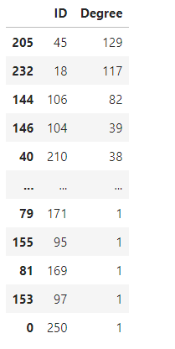
Degree Centrality

Slide 14
Betweeness centrality
(Độ đo trung tâm trung gian) là Mức trung tâm xen giữa của một node x được tính bằng số lượng các path ngắn nhất giữa hai node a và b bất kỳ trong graph đi qua node x. Một kết nối có tính trung gian cao sẽ ảnh hưởng đến cái gì sẽ không truyền được đi trong mạng.

Slide 15
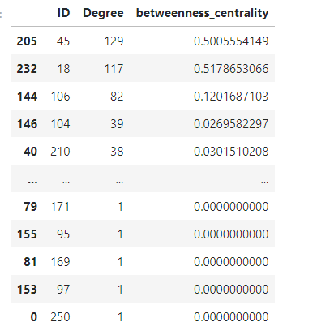
Betweeness centrality

Slide 16
Closeness centrality
(Độ đo trung tâm kề cận) là Mức trung tâm gần được đo bằng nghịch đảo khoảng cách trung bình ngắn nhất tới tất cả các node khác trong mạng.

Slide 17
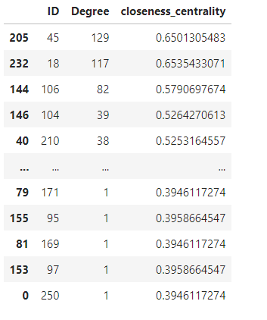
Closeness centrality

Slide 18
Harmonic centrality
Là thuật toán được phát hiện để thay thế closeness centrality. Thay vì tính nghịch đảo của tổng khoảng cách ngắn nhất đến một node thì thuật toán này sẽ tính nghịch đảo trên từng khoảng cách nhỏ nhất đến một node. Vì vậy, Harmonic Centrality sẽ tính được vô hạn, khắc phục hạn chế của Closeness.

Slide 19
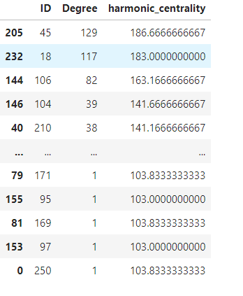
Harmonic centrality

Slide 20
Eigenvector centrality
(Độ trung tâm dựa trên giá trị riêng) chỉ ra nút đó có độ trung tâm nhất trong toàn mạng. Nó được tính bằng với Av,t là ma trần kề của mạng, M(v) là tập nút mà được kết nối tới nút thứ v, n là tổng số nút và λ là một hằng số. Với nút có trị số đặc trưng cao chỉ ra nút đó có độ trung tâm cao hơn các thực thể khác và đây cũng là thước đo lợi thế về vị trí.

Slide 21
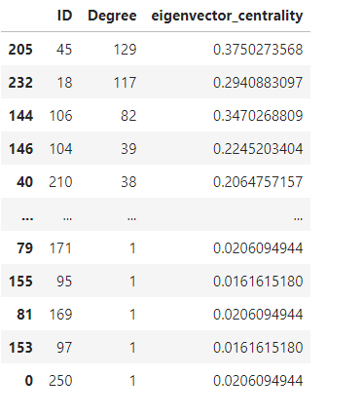
Eigenvector centrality

Slide 22
Clustering coefficient
(Hệ số cụm) là một thước đo mức độ xu hướng kết nhóm lại với nhau của các node trong đồ thị. Những node có xu hướng tạo các nhóm liên kết chắc chẽ thường có đặc tính là có mật độ tương đối cao các mối ràng buộc. xác suất xuất hiện các mỗi ràng buộc này thường có xu hướng lớn hơn xác suất trung bình một ràng buộc được thiết lập ngẫu nhiên giữa hai node.

Slide 23
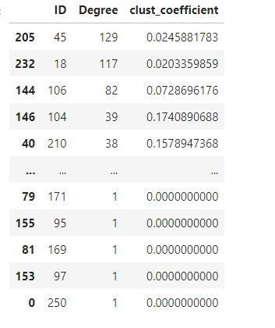
Clustering coefficient

Slide 24
Page rank
- Là thuật toán phân tích các liên kết được dùng trong Google Search để xếp hạng các trang web.
Thuật toán này chỉ định giá trị nhất định cho mỗi thành phần của một tập hợp các văn bản liên kết với nhau, ví dụ như World Wide Web.
Mục đích "đo" tầm quan trọng tương đối của các liên kết trong tập hợp đó.
Áp dụng cho bất kỳ tập hợp văn bản nào có trích dẫn đối ứng và liên kết cụ thể.
- giá trị (weight) mà nó gán cho bất kỳ thành phần E được gọi là PageRank của E và ký hiệu là PR(E).

Slide 25
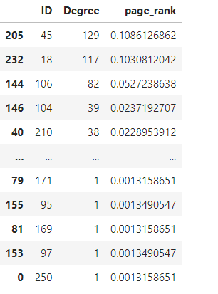
Page rank

Slide 26
Dataset sử dụng
Name | Type | Node | Edges | Communities | Description
Com-DBLP | Undirected | 317,080 | 1,049,866 | 13,477 | DBLP collapboration network
Com-amazon | Undirected | 334,863 | 925,872 | 75,149 | Amazon product network
Com-Youtube | Undirected | 1,134,890 | 2,987,624 | 8,385 | Youtube online social network
Com-LiveJournal | Undirected | 3,997,962 | 34,681,189 | 287,512 | LiveJournal online social network
Com-Orkut | Undirected | 3,072,441 | 117,185,083 | 6,288,363 | Orkut online social network
Com-Friendster | Undirected | 65,608,366 | 1,806,067,135 | 957,154 | Friendster online social network
Email-EU | Directed | 1,005 | 25,571 | 42 | E-mail network
Wiki-topcats | Directed | 1,791,489 | 28,522,807 | 17,364 | Wikipedia hyperlinks
Dataset | |V| | |E|
CA-CONDMAT | 15,147 | 75,623
EMAIL-ENRON | 18,561 | 156,139
FB-HARVARD1 | 13,319 | 793,410
WEB-GOOGLE | 393,582 | 2,905,337
Notes:
Vô hướng
com-Amazon đại diện cho việc cùng mua hàng thường xuyên trên trang bán lẻ trực tuyến Amazon. Các cộng đồng là các thành phần được kết nối của đồ thị con do các nút trong một danh mục sản phẩm tạo ra ( Yang và Leskovec , 2012 ) .
com-DBLP đại diện cho quyền đồng tác giả trên DBLP. Các cộng đồng là các thành phần được kết nối của tiểu mục do các cá nhân đã xuất bản tại một hội nghị cụ thể hoặc trên một tạp chí cụ thể đưa ra (Yang và Leskovec , 2012 ) .
com-Youtube thể hiện tình bạn giữa những người dùng trên mạng xã hội trực tuyến YouTube. Các cộng đồng là thành phần được kết nối của các nhóm do người dùng xác định (Mislove et al. , 2007) .
com-LiveJournal đại diện cho tình bạn giữa những người dùng trên mạng xã hội trực tuyến LiveJournal. Các cộng đồng là thành phần được kết nối của các nhóm do người dùng xác định ( Mislove et al. , 2007 ) .
com-Orkut thể hiện tình bạn giữa những người dùng trên mạng xã hội trực tuyến Orkut. Các cộng đồng là thành phần được kết nối của các nhóm do người dùng xác định ( Mislove et al. , 2007 ) .
com-Friendster đại diện cho tình bạn giữa những người dùng trên mạng xã hội trực tuyến Friendster. Các cộng đồng là thành phần kết nối của các nhóm do người dùng xác định ( Yang và Leskovec , 2012 ) .
Có hướng
email-Eu-core là một mạng lưới thư điện tử giữa các thành viên của một tổ chức nghiên cứu Châu Âu. Thành viên bộ phận của các nhà nghiên cứu xác định cộng đồng sự thật cơ bản.
wiki-cat là mạng siêu liên kết của Wikipedia tiếng Anh. Các danh mục bài viết là các cộng đồng sự thật cơ bản (chúng tôi chỉ xem xét 100 danh mục cho phân tích của chúng tôi) ( Klymko và cộng sự , 2014 ) .

Slide 27
Cách tổ chức thực nghiệm
Dùng hai loại dữ liệu là đồ thị tổng hợp ngẫu nhiên và đồ thị mạng thực tế
Môi trường thực nghiệm: Windows | linux

Slide 28
Phương pháp thực nghiệm
Đánh giá hiệu suất của thuật toán MAPPR trên mạng bằng một nhóm hoặc một cộng đồng ground truth bao gồm cả mạng ảo tổng hợp (synthetic networks).
Đánh giá hiệu suất của thuật toán MAPPR trên mạng thế giới thực (real-world networks).
Tìm các good seeds node
Notes:
* ground truth là một kiểm tra thực tế cho độ chính xác của thuật toán.

Slide 29
Quy trình đánh giá đối với APPR và MAPPR:
Đối với mỗi cộng đồng ground truth, sử dụng mỗi nút làm hạt giống để có được một tập hợp
=> chọn ra tập hợp có điểm F1 cao nhất để khôi phục ground truth
Tính trung bình của điểm F1 trên tất cả các cộng đồng được phát hiện về độ phát hiện chính xác của phương pháp
=> Cộng đồng có thể được phục hồi tốt hay không.

Slide 30
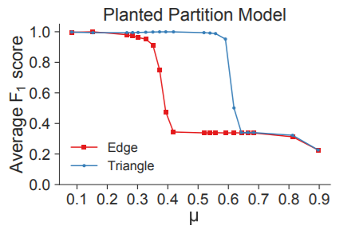
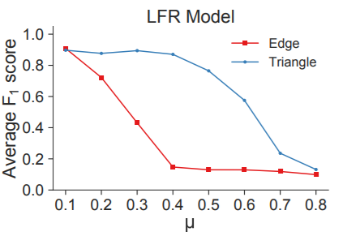
Thực nghiệm trên các mạng khác nhau:
Khôi phục tập ground truth trong hai mô hình đồ thị tổng hợp ngẫu nhiên: Planted partition model và LFR model đánh giá hiệu suất của thuật toán MAPPR.
Notes:
Với Planted partition model: Tạo ra một đồ thị vô hướng không có trọng số với kn₁ nút. Các nút được chia thành k cụm và mỗi cụm có kích thước là n₁, p là xác xuất tồn tại một cạnh và q là xác xuất tồn tại một cạnh từ hai nút bất kỳ trong các cụm khác nhau. Sau đó, đối với APPR dựa trên cạnh tiến hành sửa các giá trị n₁ = 50, k = 10, p = 0.5 và chọn các giá trị ngẫu nhiên cho q để tính μ(mức trộn) theo công thức µ = [(k − 1)q]/[p + (k − 1)q], đối với MAPPR sử dụng motif là tam giác và tính độ dẫn tam giác. Cuối cùng so sánh hiệu xuất APPR dựa trên cạnh và MAPPR dựa trên motif tam giác.
MAPPR dựa trên mottif tam giác tốt hơn đáng kể so với phương pháp APPR dựa trên cạnh khi μ ∈ [ 0,4 , 0,6 ]
Phương pháp dựa trên cạnh làm giảm hiệu suất khi mức trộn tăng dần bởi vì số lượng các cạnh trong cộng đồng và bên ngoài cộng đồng là gần bằng nhau còn đối với Motif tam giác thì số lượng Motif tam giác trong cộng đồng vẫn lớn hơn số lượng Motif tam giác ngoài cộng đồng nên phương pháp dựa trên Motif tam giác cũng có thể khôi phục cộng đồng tốt hơn
Với LFR model: Cũng tạo ra một đồ thị tổng hợp ngẫu nhiên với planted communities. Sau đó sửa các giá trị n(số lượng nút) = 1000, 500 nút thuộc cụm 1 và 500 nút thuộc cụm 2, k thuộc [43,50], AvgDegree = 20 và MaxDegree = 50, tiến hành so sánh hiệu xuất APPR trên cạnh và MAPPR trên Motif tam giác với giá trị μ thuộc [0.1,0.4] và μ > 0.6.
Hiệu suất của phương pháp dựa trên cạnh giảm dần khi tăng mức trộn μ từ 0,1 đến 0,4 , trong khi phương pháp dựa trên Motif tam giác duy trì điểm F1 xấp xỉ 0,9
Đối với các mức trộn lớn đến 0,6, điểm F1 cho phương pháp dựa trên Motif tam giác vẫn lớn hơn ba lần so với phương pháp dựa trên cạnh và trong gần như toàn bộ các mức trộn, sử dụng Motif tam giác cải thiện hiệu suất phục hồi cộng đồng.
AvgDegree: Bậc trung bình

Slide 31
Phương pháp thực nghiệm
Đối với đồ thị vô hướng
Sử dụng các tập ground-truth được lấy từ các công ty lớn như com-Amazon, com-DBLP, com-Youtube, com-LiveJournal, com-Orkut để so sánh MAPPR và APPR
 |  |  |  | F₁ score |  | Precision |  | Recall |  | Motif conductance
Network | |V| | |E| | Comms(size) | edge | triangle | edge | triangle | edge | triangle | edge | Triangle
COM-DBLP | 317K | 1.05M | 100(10 - 36) | 0.264 | 0.269 | 0.342 | 0.336 | 0.310 | 0.329 | 0.393 | 0.384
COM-AMAZON | 335K | 926K | 100(10 - 178) | 0.620 | 0.556 | 0.634 | 0.660 | 0.704 | 0.567 | 0.163 | 0.065
COM-YOUTUBE | 1.13M | 2.99M | 100(10 - 200) | 0.140 | 0.165 | 0.233 | 0.390 | 0.147 | 0.188 | 0.536 | 0.739
COM-LIVEJOURNAL | 4.00M | 34.7M | 100(10 - 10) | 0.255 | 0.274 | 0.216 | 0.280 | 0.606 | 0.672 | 0.498 | 0.409
COM-ORKUT | 3.07M | 117M | 100(10 - 200) | 0.063 | 0.078 | 0.072 | 0.117 | 0.212 | 0.166 | 0.702 | 0.510
COM-FRIENDSTER | 65.6M | 1.81B | 100(10 - 191) | 0.095 | 0.114 | 0.103 | 0.158 | 0.204 | 0.234 | 0.747 | 0.622
Notes:
- Đối với mỗi mạng, kiểm tra 100 cộng đồng có quy mô dao động từ 10 đến 200 nút.

Slide 32
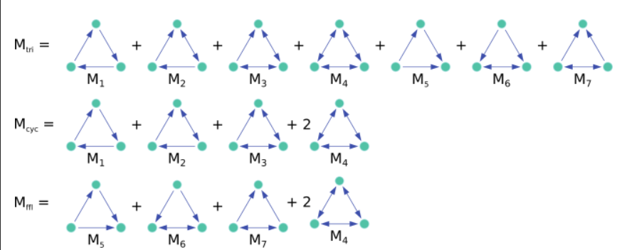
Đối với đồ thị có hướng
Sử dụng 3 motif có hình dáng khác nhau là M_{tri}, M_{cyc}, M_{ffl} Với 1 trường hợp của M_{tri}, 2 trường hợp của M_{cyc} và 2 trường hợp của M_{ffl}
Và 2 mạng thế giới thực có hướng là EMAIL-EU và WIKI-CAST. Sau đó sử dụng M₁ để so sánh hiệu xuất của phương pháp APPR trên cạnh và APPR dựa trên motif theo kết quả bảng bên dưới.

Slide 33
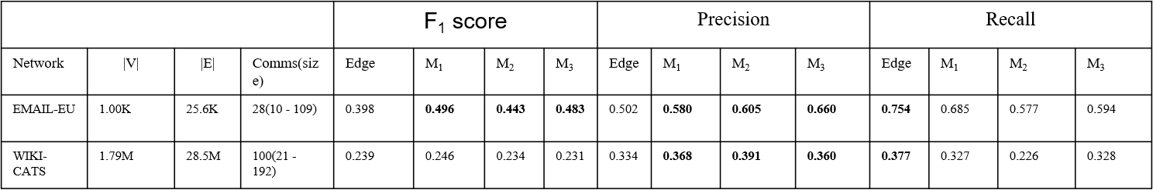
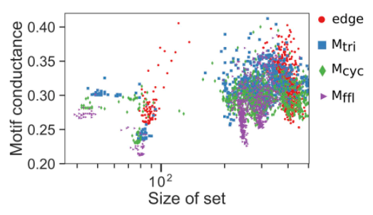
Phương pháp thực nghiệm
Đối với những cộng đồng nhỏ khoảng từ 70 đến 100 nodes thì độ dẫn motif nhỏ hơn độ dẫn cạnh và kết quả cho ra cộng đồng là gần như tương tự nhau
Đối với những cộng đồng lớn thì độ dẫn motif cho ra kết quả cộng đồng nhỏ hơn độ dẫn cạnh
Notes:
- Bảng thể hiện các Motif như sau (M1, the undirected triangle; M2, the cycle; and M3, the feed-forward loop)
- Đối với cả hai mạng, sử dụng mô-típ M tri giúp cải thiện điểm F1 so với phương pháp dựa trên cạnh. Sự cải thiện rất mạnh mẽ trong email-Eu-core (cải thiện tương đối 25%).
- Cả ba mô-típ đều dẫn đến những cải tiến đáng kể trong mạng lưới này. Trong cả hai mạng, các mô típ cung cấp thêm độ chính xác nhưng làm mất đi khả năng thu hồi(Phục hồi ?).

Slide 34
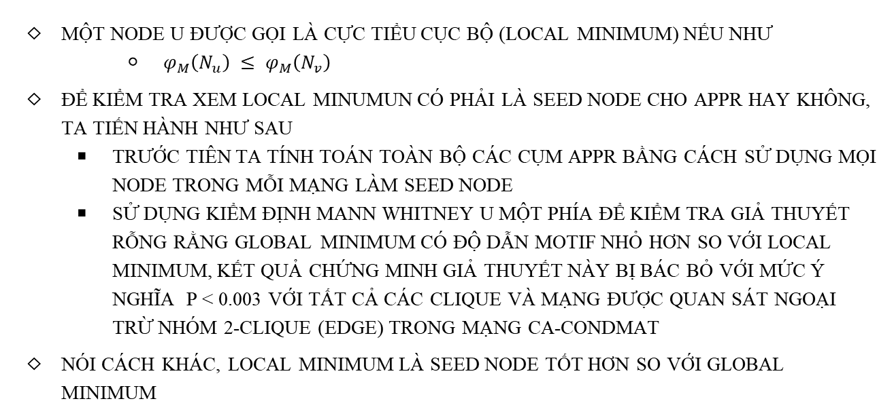
Phương pháp thực nghiệm
Tìm nhiều nút hạt giống tốt (good seeds node):
Một node u được gọi là cực tiểu cục bộ (Local minimum) nếu như
$φ_{M}\left(N_{u}\right) ≤ φ_{M}\left(N_{v}\right)$
Để kiểm tra xem Local minumun có phải là seed node cho APPR hay không, ta tiến hành như sau
trước tiên ta tính toán toàn bộ các cụm APPR bầng cách sử dụng mọi node trong mỗi mạng làm seed node
Sử dụng kiểm định Mann Whitney U một phía để kiểm tra giả thuyết rỗng rằng Global minimum có độ dẫn motif nhỏ hơn so với Local minimum, kết quả chứng minh giả thuyết này bị bác bỏ với mức ý nghĩa p < 0.003 với tất cả các Clique và mạng được quan sát ngoại trừ nhóm 2-clique (edge) trong mạng ca-CondMat
Nói cách khác, Local minimum là seed node tốt hơn so với Global minimum

Slide 35
Tìm nhiều nút hạt giống tốt (good seeds node):
Kết quả
Motif | CA-CONDMAT | EMAIL-ENRON | FB-HARVARD1 | WEB-GOOGLE
Edge | 0.87 | < 110 ⁻¹⁶ | 8.1710⁻⁰⁵ | < 110⁻¹⁶
Triangle | 2.0710⁻¹⁶ | < 110⁻¹⁶ | 4.3210⁻¹⁴ | < 110⁻¹⁶
4-clique | 7.2010⁻¹⁰ | < 110⁻¹⁶ | 1.1510⁻⁰⁵ | < 110⁻¹⁶

Slide 36
Độ đo đánh giá
Độ đo đánh giá chủ yếu của thuật toán là F1 Score
Với mỗi ground truth community, dùng mỗi node như là 1 node nguồn để được 1 tập
Chọn tập F1 điểm cao nhất mà bao phủ ground truth
Tính trung bình F1 trên tất cả cộng đồng
=>Cộng đồng được bao phủ tốt như thế nào.

Slide 37

Độ đo đánh giá
$$\frac{2}{F1} =\frac{1}{precision}+\frac{1}{recall}$$
Precision được định nghĩa là tỉ lệ số điểm Positive mô hình dự đoán đúng trên tổng số điểm mô hình dự đoán là Positive.
Recall được định nghĩa là tỉ lệ số điểm Positive mô hình dự đoán đúng trên tổng số điểm thật sự là Positive (hay tổng số điểm được gán nhãn là Positive ban đầu).

Slide 38
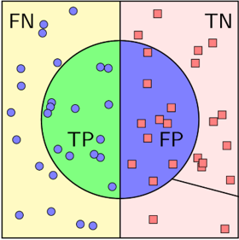

Độ đo đánh giá
Precision = $\frac{TP}{TP+FP}$
Recall = $\frac{TP}{TP+FN}$

Slide 39
Kết quả
Planted partion model | LFR model
MAPPR dựa trên mottif tam giác tốt hơn đáng kể so với phương pháp APPR dựa trên cạnh khi μ ∈ [ 0,4 , 0,6 ] Phương pháp dựa trên cạnh làm giảm hiệu suất khi mức trộn tăng dần => Phương pháp sử dụng motif tam giác cải thiện hiệu xuất phục hồi cộng đồng tốt hơn | Mức trộn từ 0,1 đến 0,4 Edge-based: Hiệu suất giảm dần Triangle-based: Hiệu suất duy trì Mức trộn đến 0,6: Hiệu suất của phương pháp triangle-based gấp ba lầm so với edge-based =>Sử dụng phương pháp triangle-based để cải thiện hiệu suất phục hồi cộng đồng.
Notes:
Phương pháp dựa trên cạnh làm giảm hiệu suất khi mức trộn tăng dần bởi vì số lượng các cạnh trong cộng đồng và bên ngoài cộng đồng là gần bằng nhau còn đối với Motif tam giác thì số lượng Motif tam giác trong cộng đồng vẫn lớn hơn số lượng Motif tam giác ngoài cộng đồng nên phương pháp dựa trên Motif tam giác cũng có thể khôi phục cộng đồng tốt hơn

Slide 40
Kết quả
Đồ thị vô hướng | Đồ thị có hướng | Tìm nhiều node nguồn tốt
MAPPR đạt được điểm F1 cao hơn edge-based APPR Việc khôi phục bằng phương pháp triangle-based cung cấp những cải thiện liên quan ít nhất 5%. | Cả 2 mạng (Email-EU và wiki-cat) dùng M1 cải thiện cho điểm F1 qua phương pháp edge-based. Sự cải thiện rõ rệt ở Email-EU (cải thiện liên quan 25%). Email-EU:3 motif là mô hình tốt hơn cho cấu trúc cộng đồng trong mạng => Sử dụng motif tam giác với MAPPR thì độ chính xác cao hơn. | Local minimum là seed node tốt hơn so với Global minimum

Slide 41
Kết luận
Việc sử dụng các tam giác motif sẽ cho khả năng bao phủ các cộng đồng tốt hơn
Ứng dụng tốt hơn trong xếp hạng và phát hiện cộng đồng trên web, mạng xã hội, mạng sinh-tin học (phân tích tương tác giữa các protein)
Khả năng phục hồi các cộng đồng mạng quan trọng cao hơn và khả năng tìm được nhiều node gốc tốt hơn

Slide 42

Thanks

